Slide 1
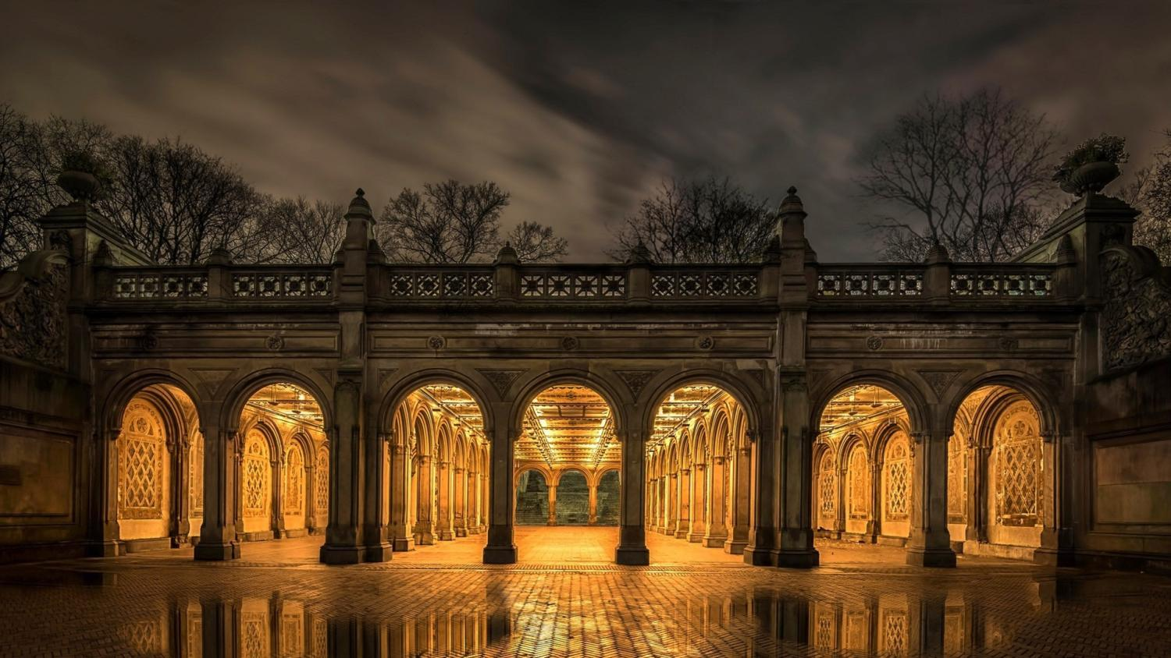
IL MONDO

Slide 2
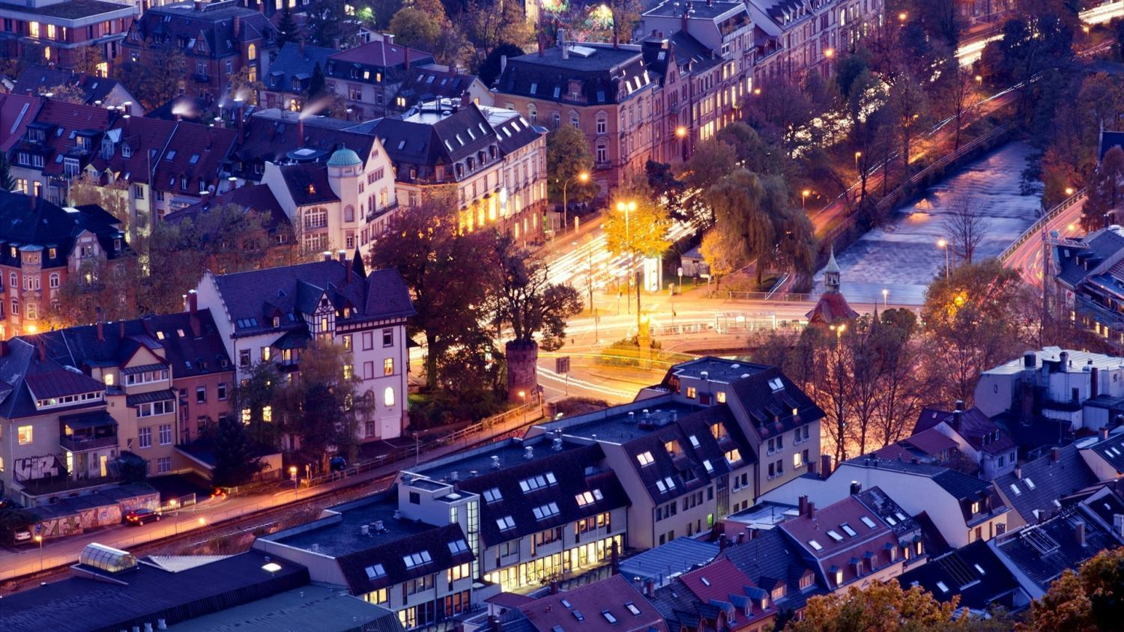
FREIBURG - ALEMANHA

Slide 3
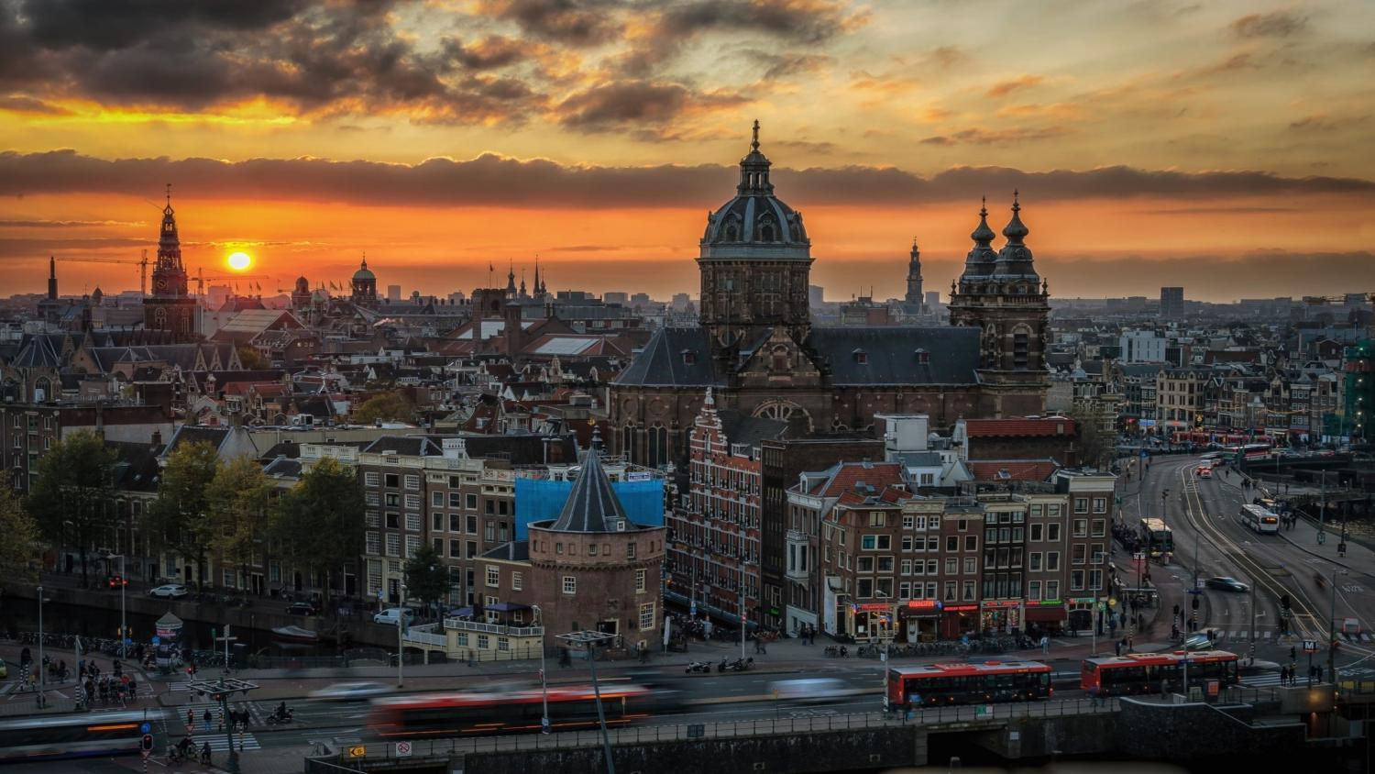
AMSTERDAN - HOLANDA

Slide 4
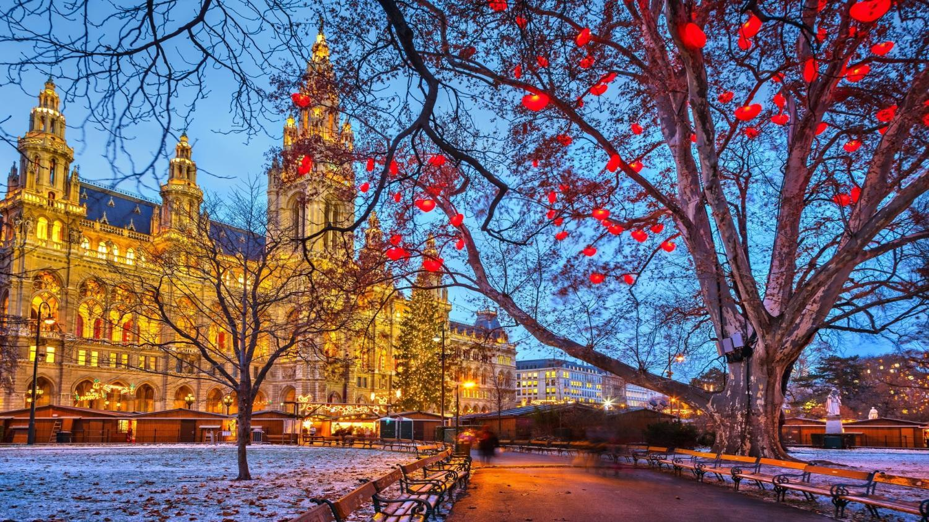
VIENA - ÁUSTRIA

Slide 5
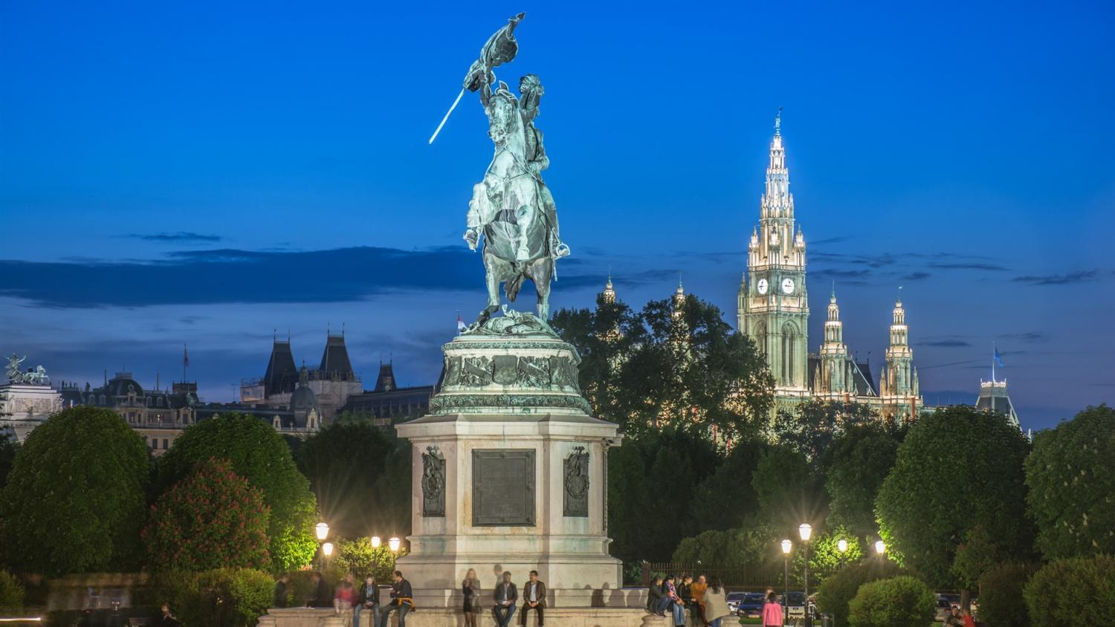
VIENA - ÁUSTRIA

Slide 6
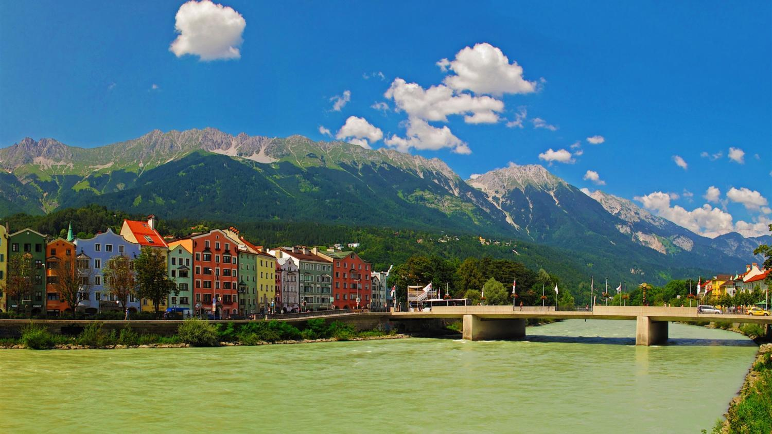
INNSBRUCK - ÁUSTRIA

Slide 7
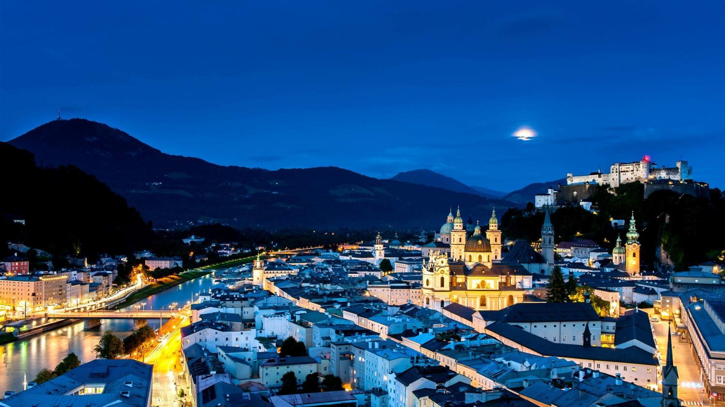
SALZBURG - ÁUSTRIA

Slide 8
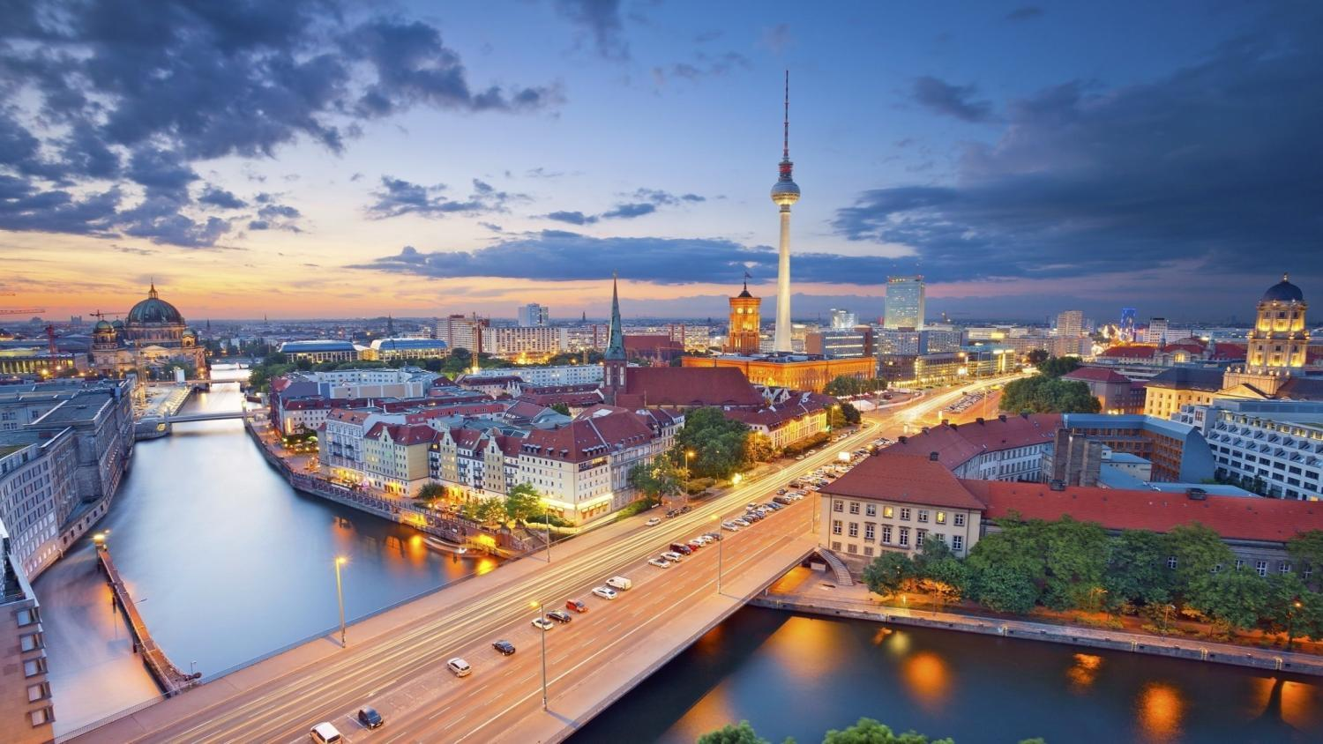
BERLIM - ALEMANHA

Slide 9
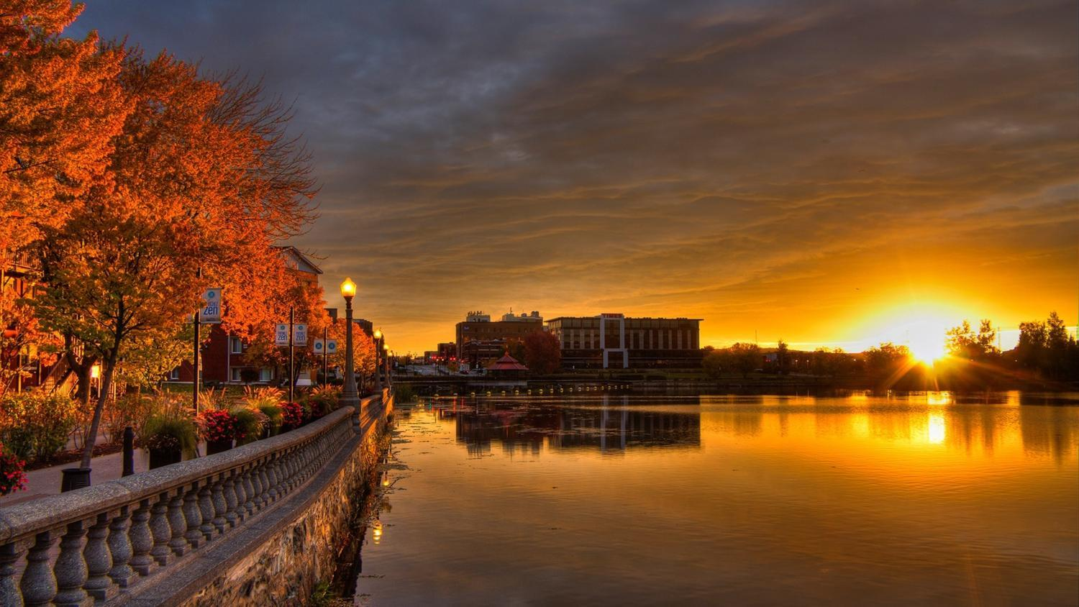
QUEBEC - CANADÁ

Slide 10
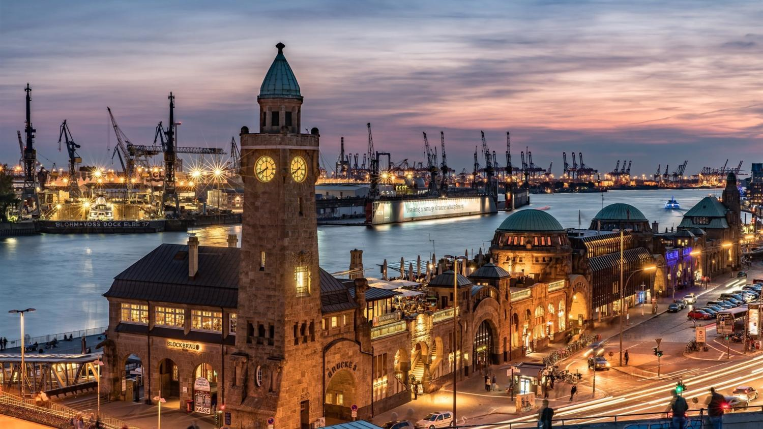
HAMBURG - ALEMANHA

Slide 11
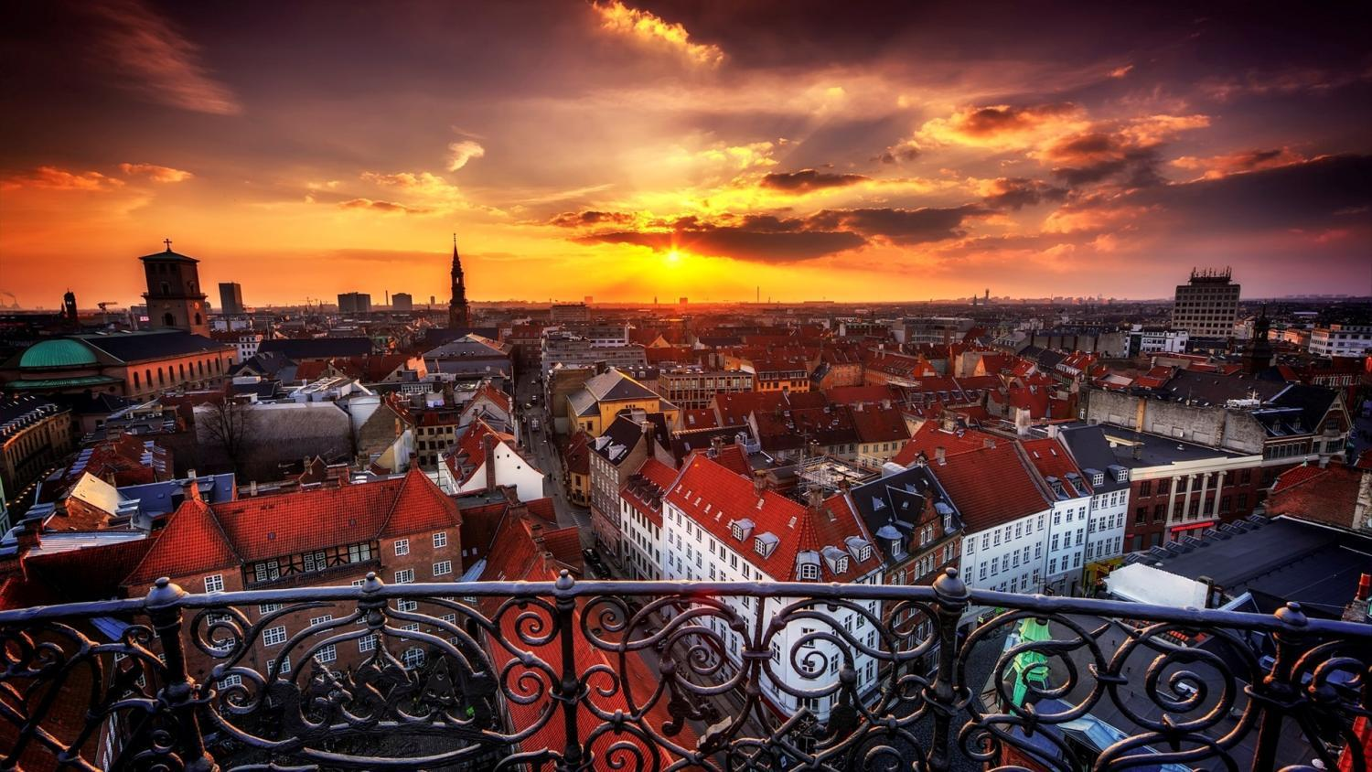
COPENHAGUE - DINAMARCA

Slide 12
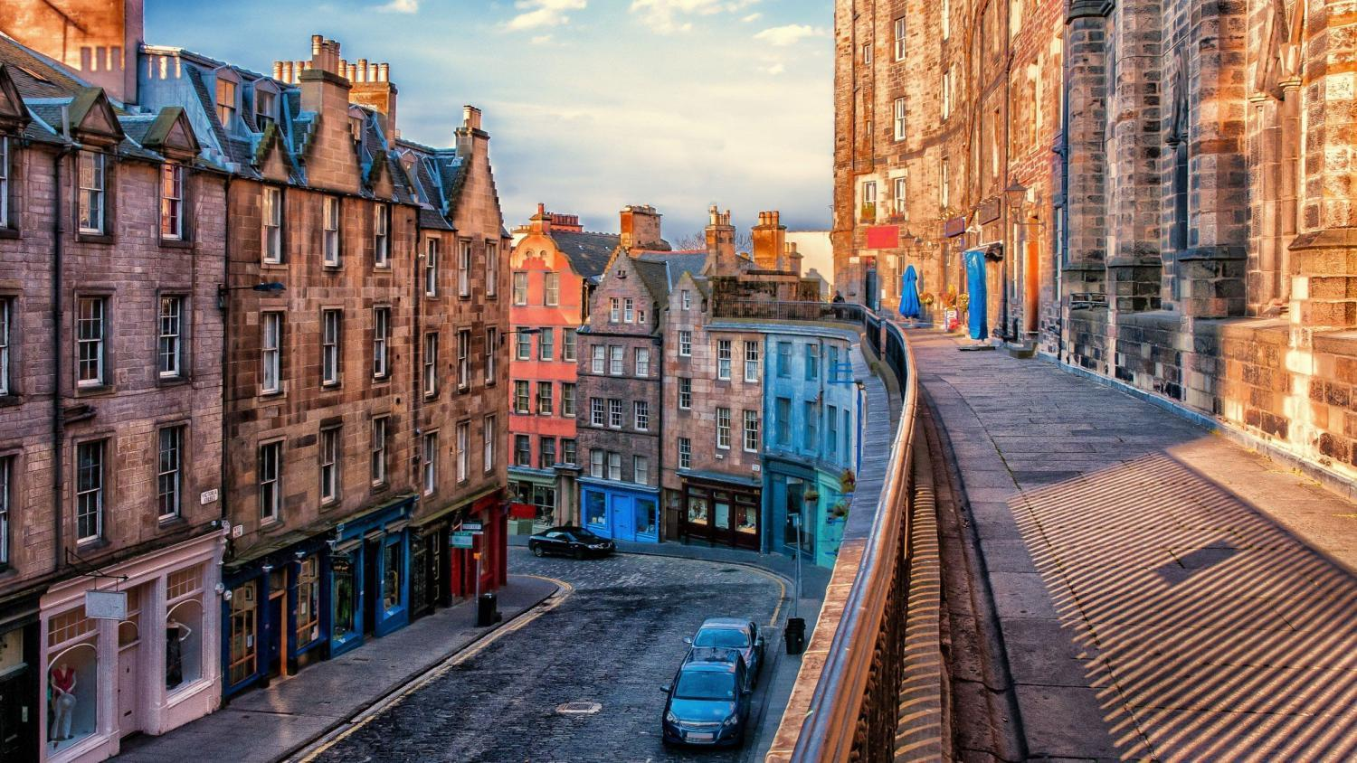
EDIMBURGO - ESCÓCIA

Slide 13
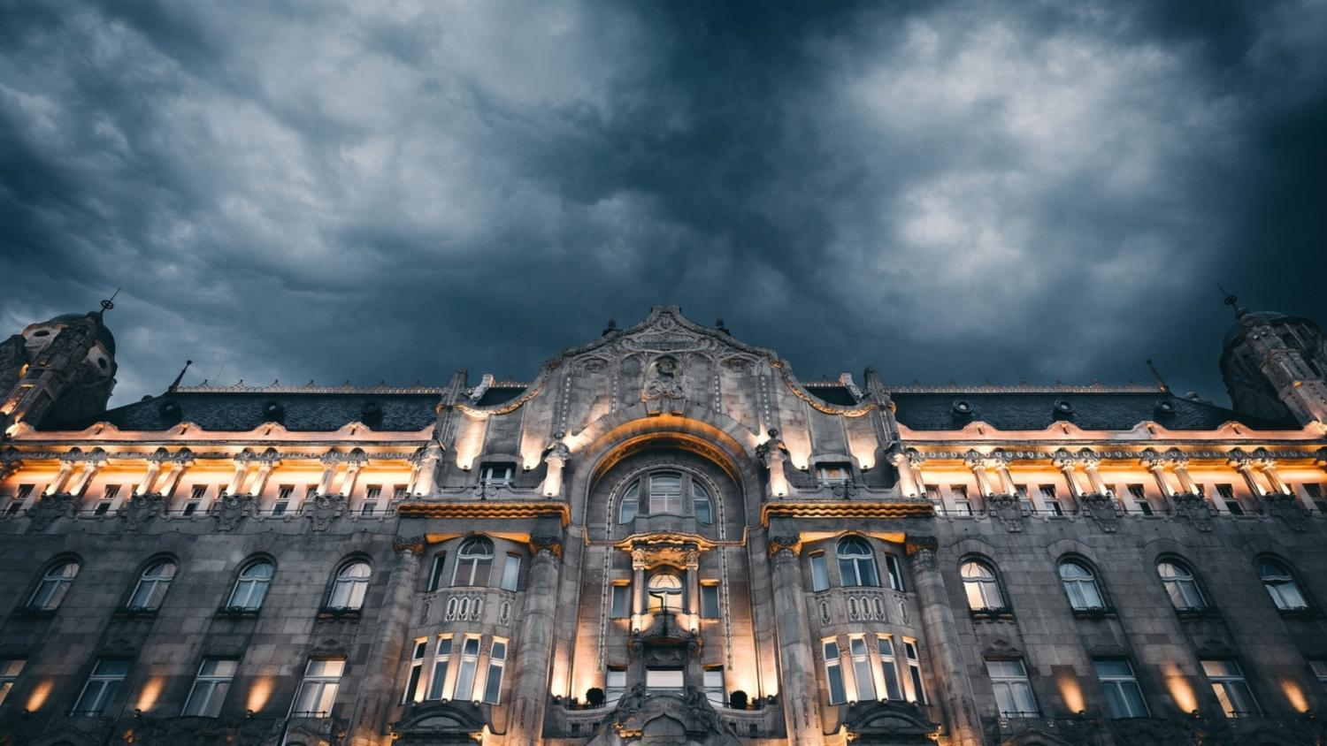
BUDAPESTE – HÚNGRIA

Slide 14
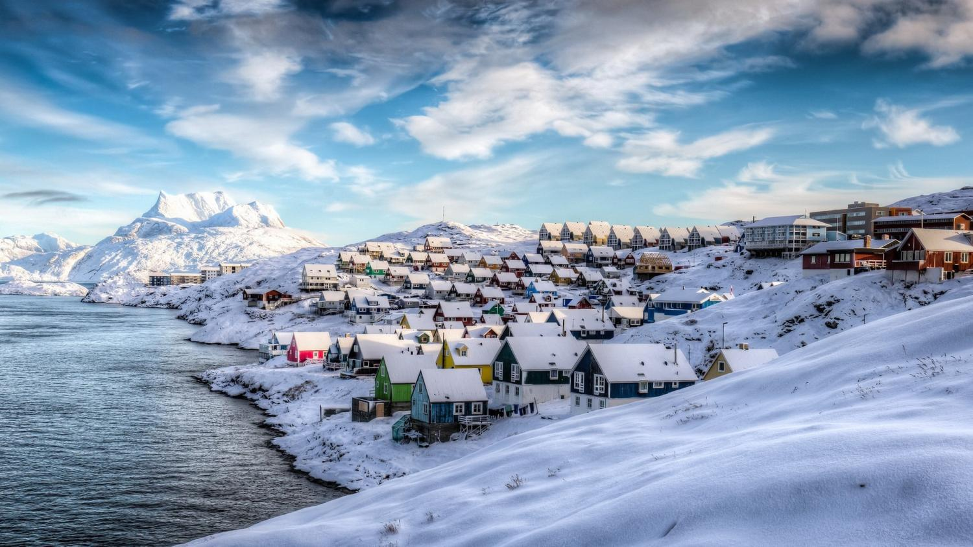
NUQUE - GROELÂNDIA

Slide 15
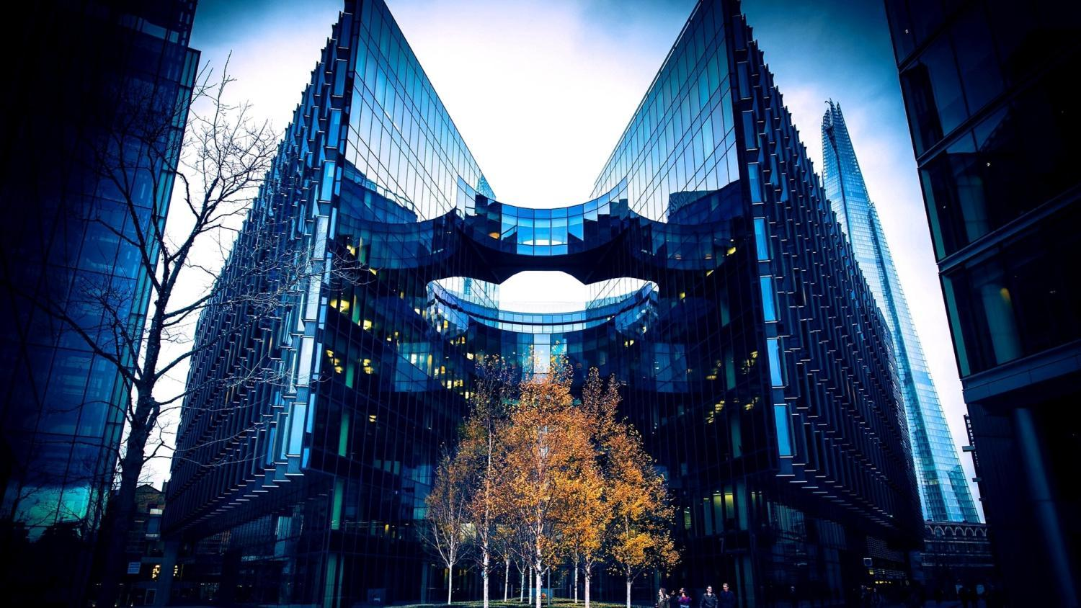
LONDRES - INGLATERRA

Slide 16
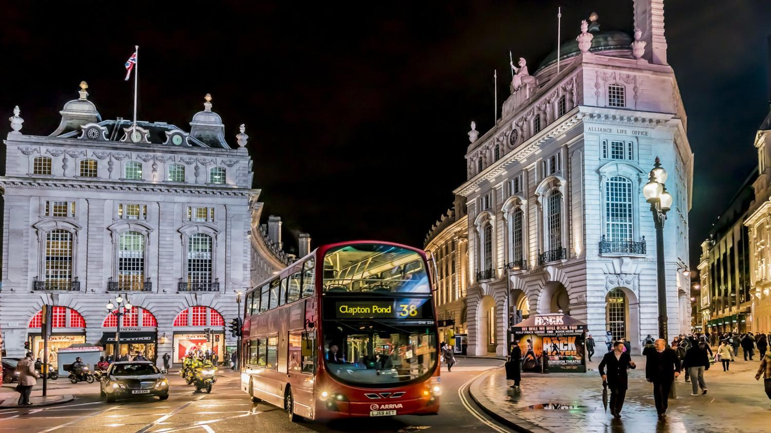
LONDRES - INGLATERRA

Slide 17
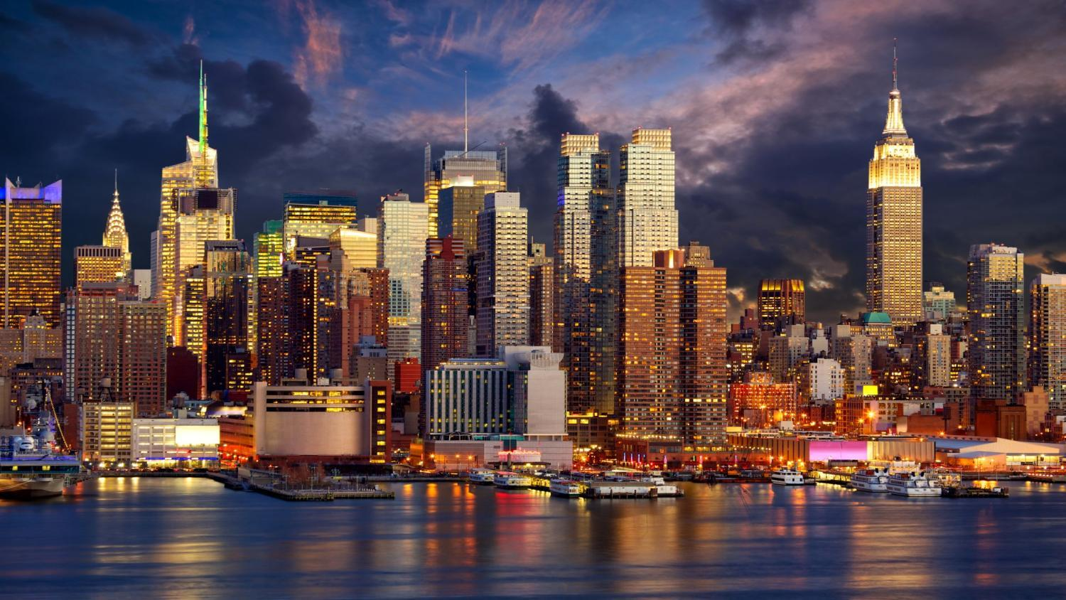
MANHATTAN - USA

Slide 18
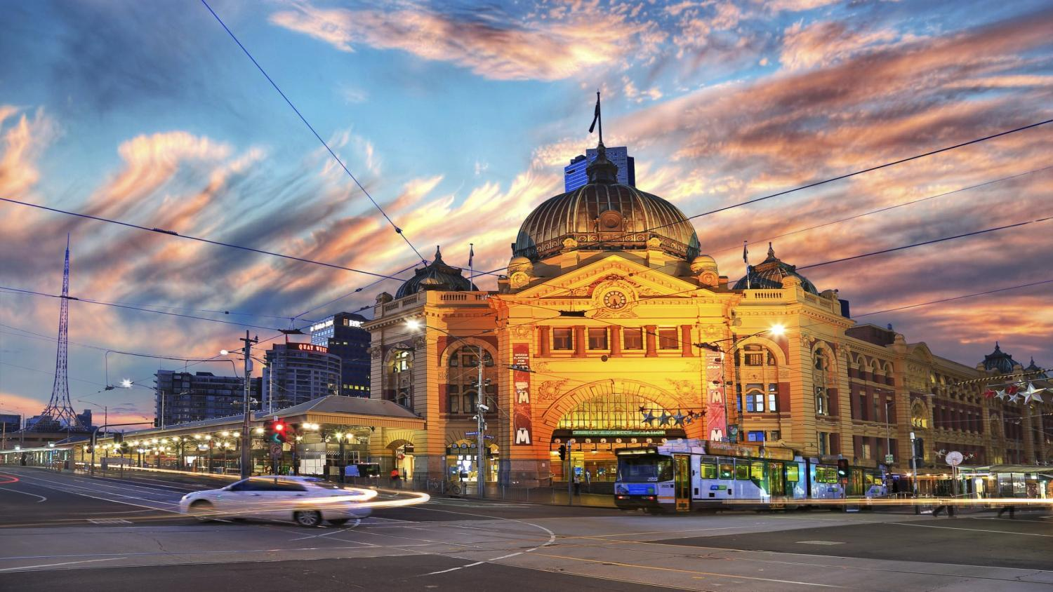
MELBOURNE - AUSTRÁLIA

Slide 19
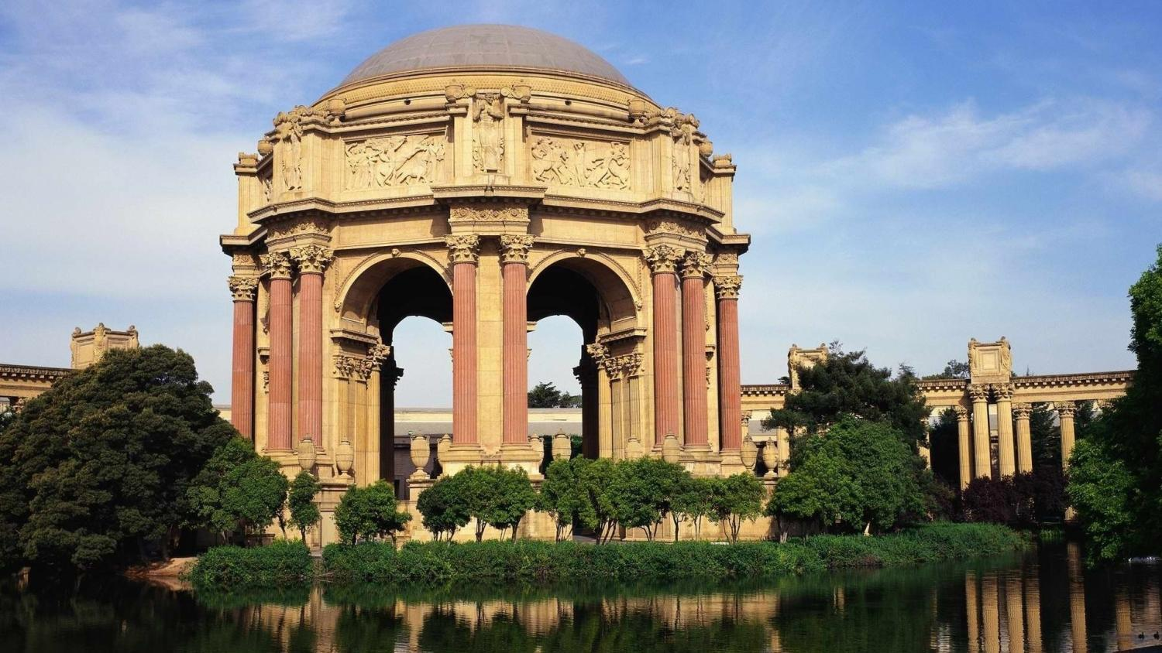
SAN FRANCISCO - USA

Slide 20
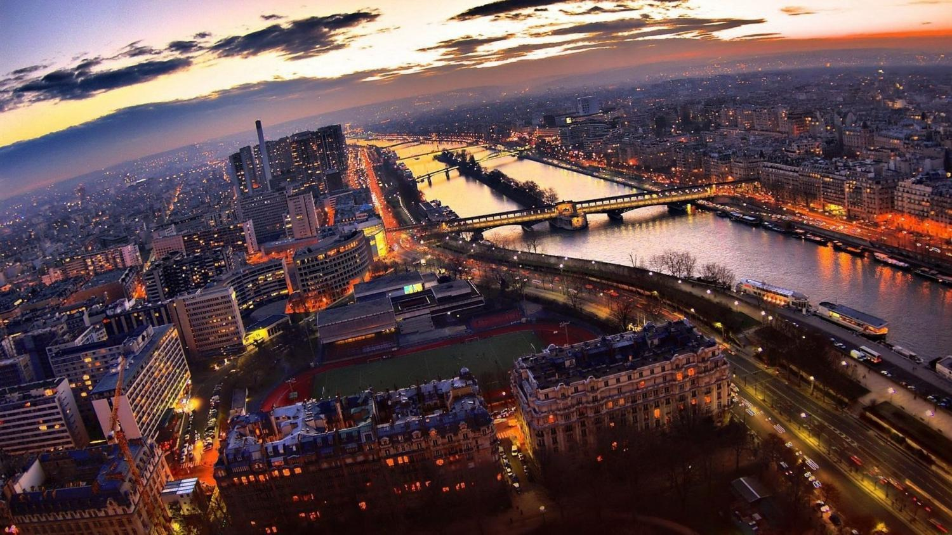
PARIS - FRANÇA

Slide 21
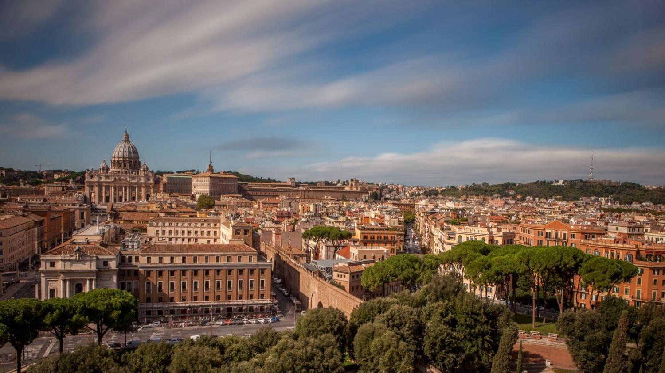
ROMA - ITÁLIA

Slide 22
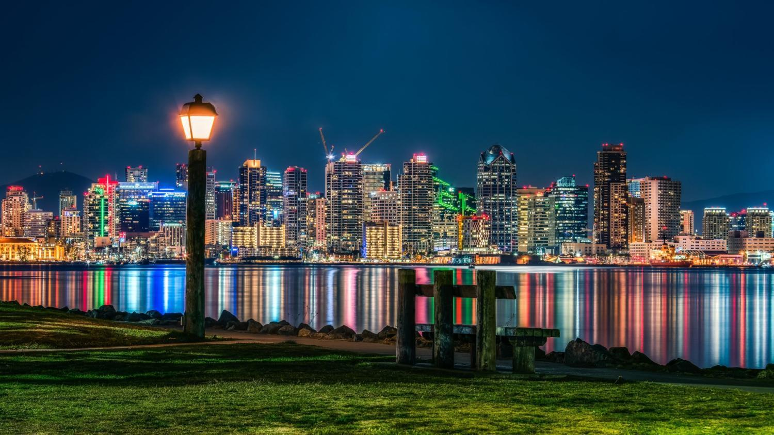
SAN DIEGO - USA

Slide 23
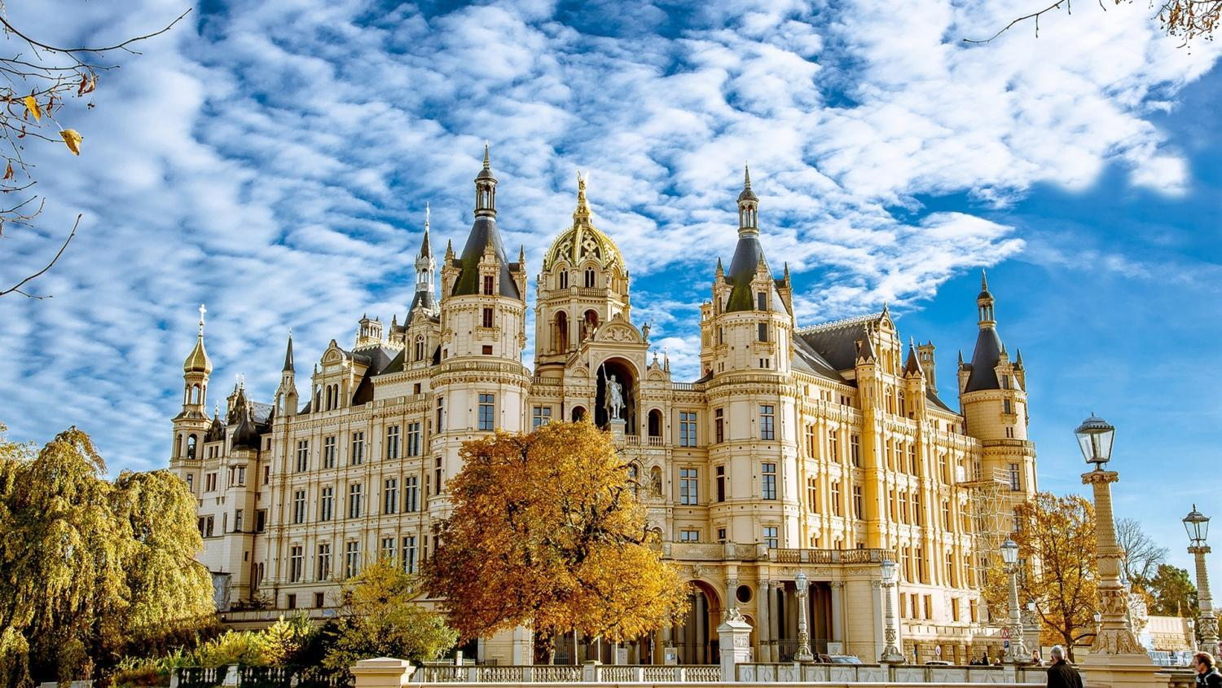
SCHWERIN - ALEMANHA

Slide 24
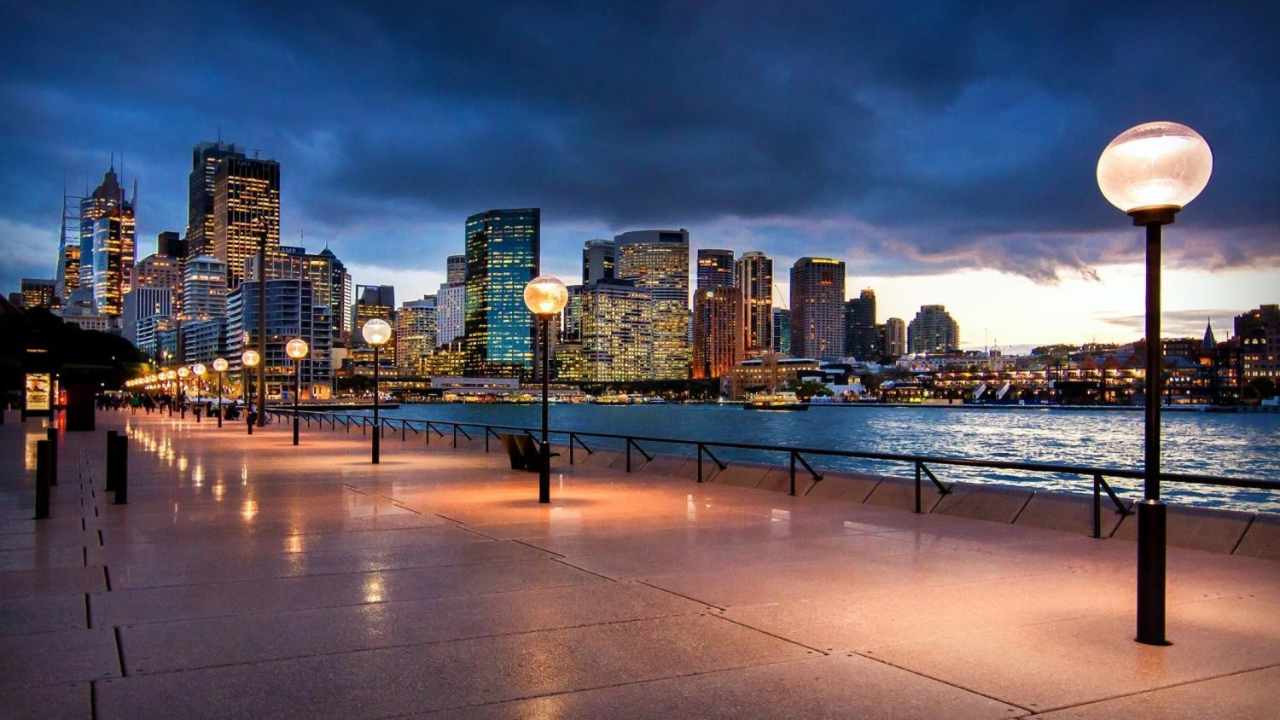
SIDNEY - AUSTRÁLIA

Slide 25
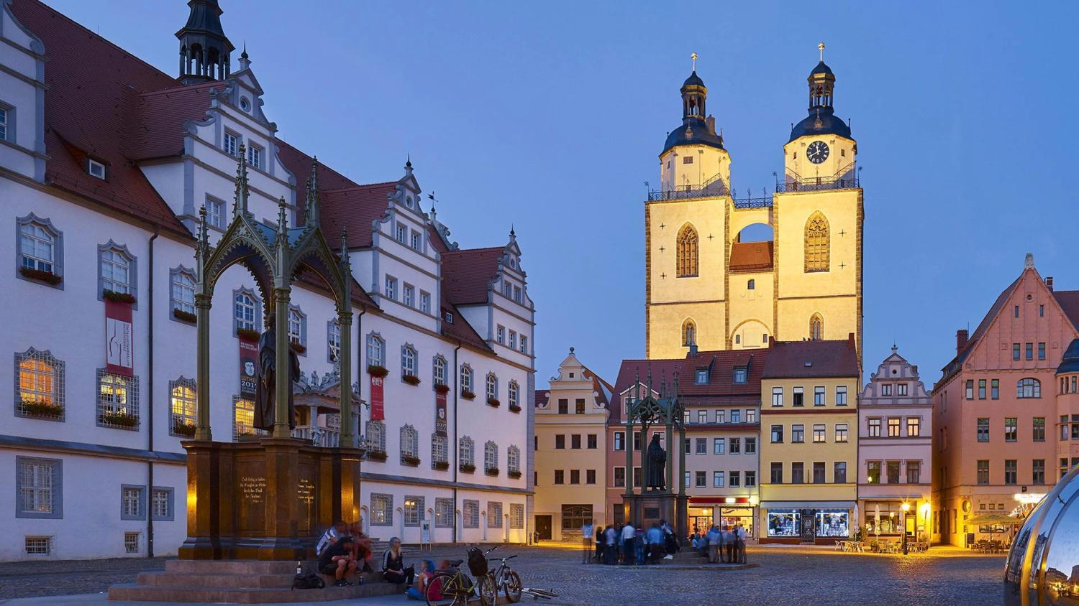
WITTENBERG - ALEMANHA

Slide 26
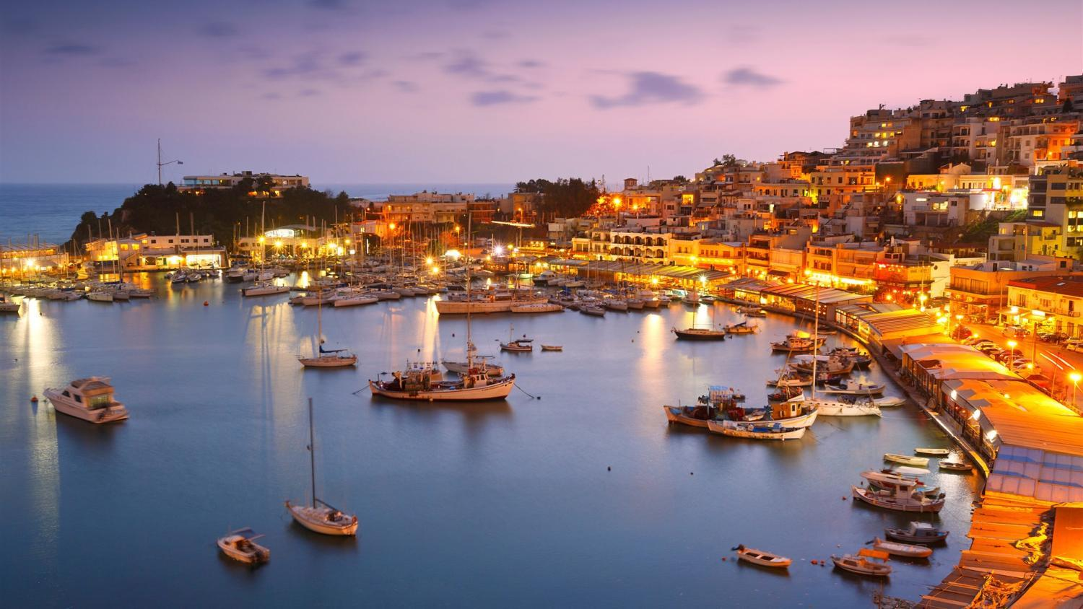
ATENAS - GRÉCIA

Slide 27
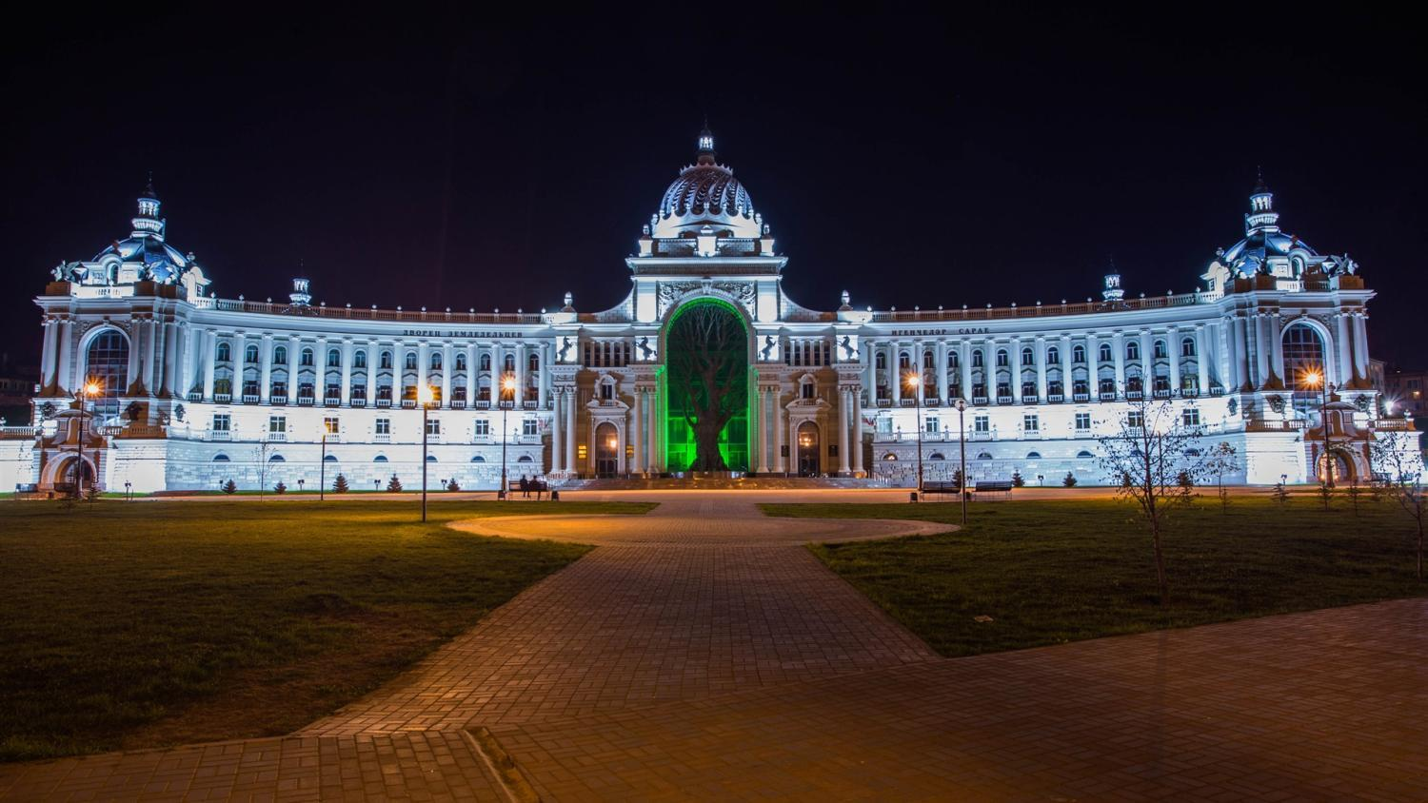
TARTARISTÃO - RÚSSIA

Slide 28
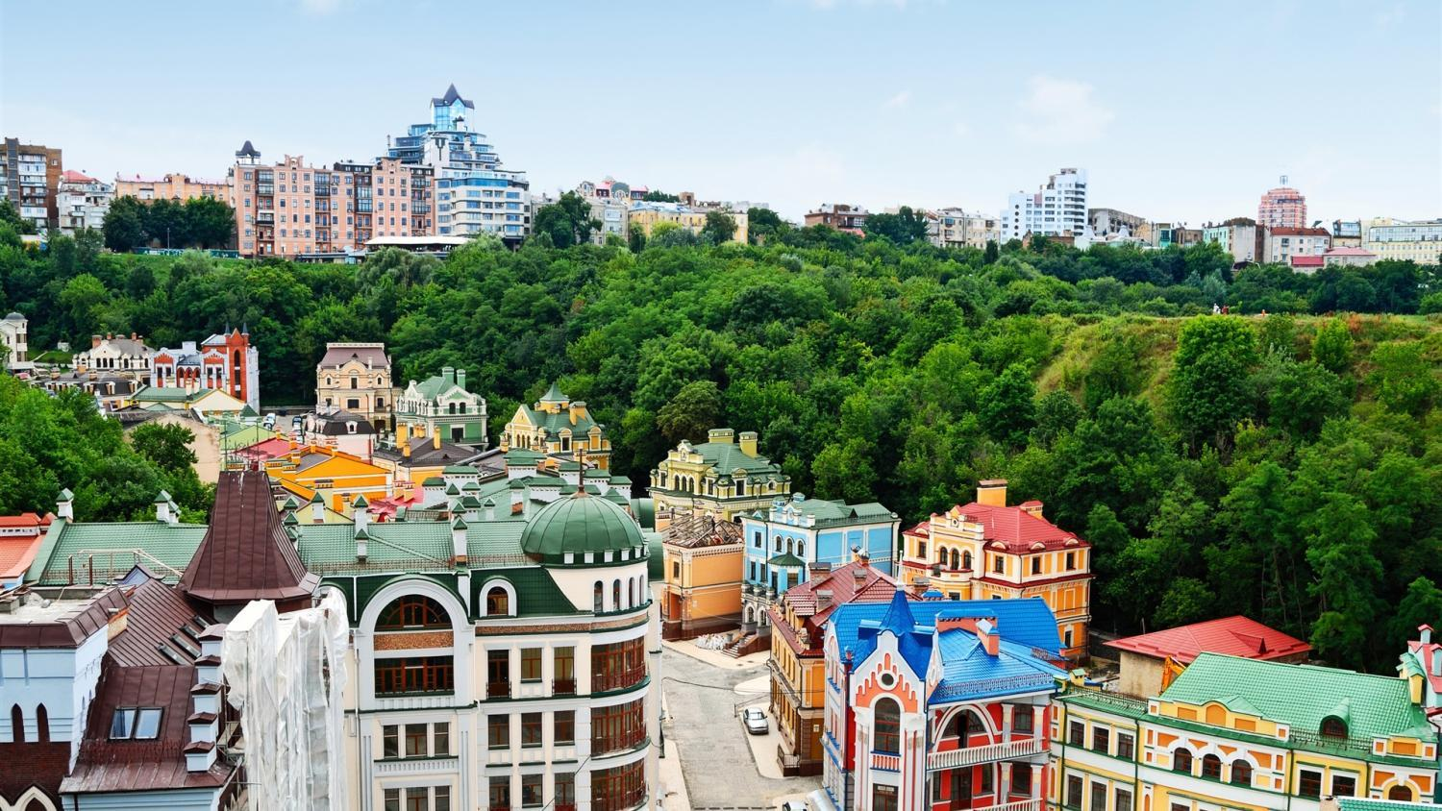
KIEV - UCRÂNIA

Slide 29

FORMATAÇÃO: MARIA OLÍVIA
macremonini@gmail.com
FOTOS DA INTERNET

Slide 30







¿Te ha gustado?
Puedes ver más entrando
Aquí
Además puedes recibir powerpoints en tu correo electrónico suscribiéndote aquí:

